Slide 1
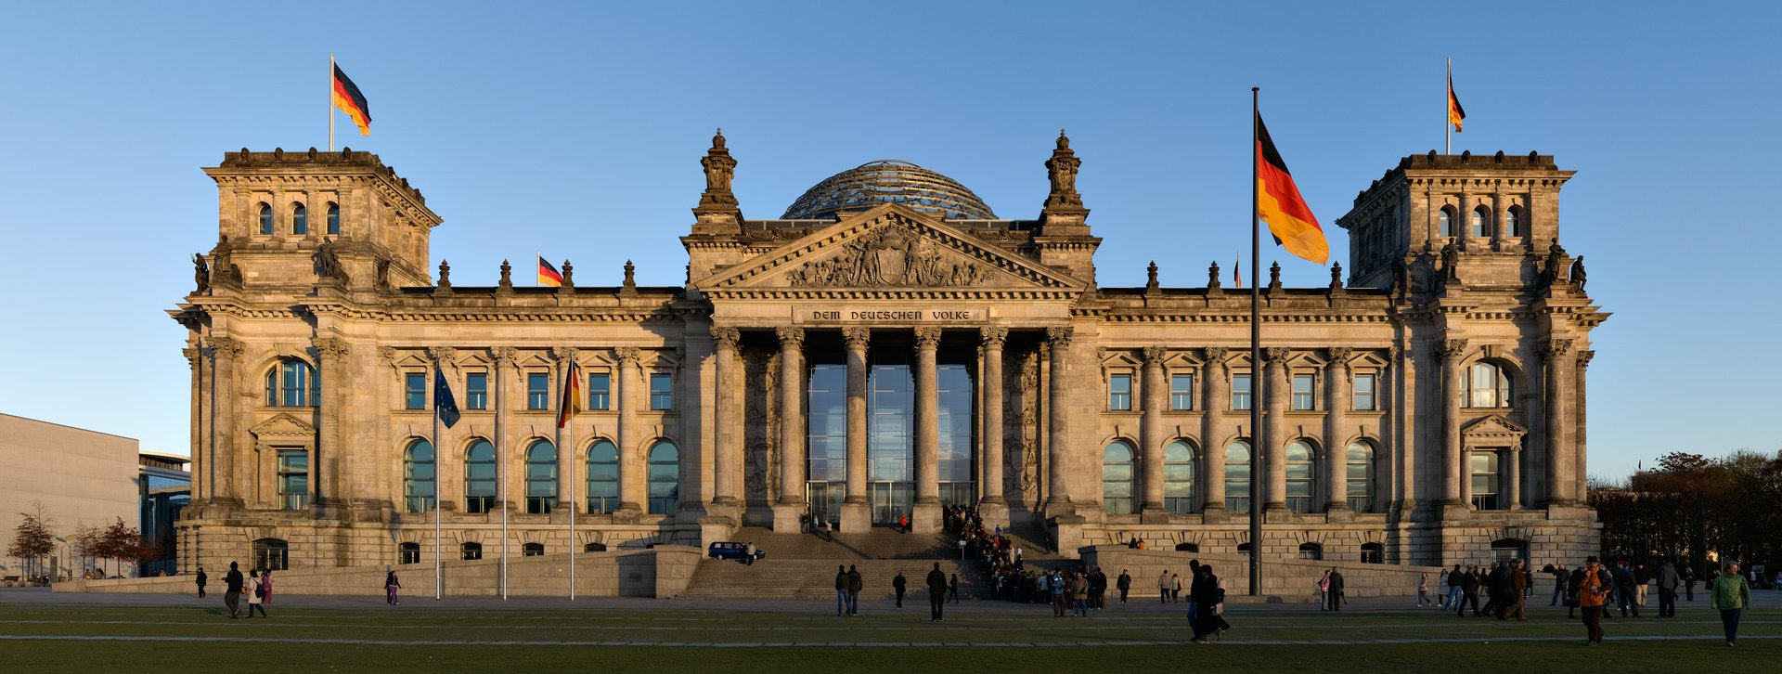
研究报告 · 2026 年 10 月
德国科技战略与政策研究报告
从“高科技战略”到“高科技议程”：演进逻辑 · 政策工具 · 对华启示
基于德国联邦政府及 BMFTR / BMWE 官方文件、OECD 与欧盟政策数据库、欧洲审计院报告、驻德使馆《德国科技创新简报》等权威来源 · 时间跨度 2013—2026
图：Reichstag, Berlin (Wikimedia Commons)
德国科技战略与政策研究报告
01

Slide 2
报告框架
分析主线：制度 → 演进 → 部署 → 工具 → 启示
01
02
03
04
05
制度基础
战略演进
领域部署
工具与评估
对华启示
联邦＋州两级管理、四大科研机构分工、研发强度目标与现实
→
三个阶段一条主线：从基础科研导向到使命导向，再到竞争力与技术主权
→
AI、数字化、氢能、半导体、量子、聚变、工业政策逐项“部署—执行”
→
五类政策工具箱；五大制度优势与四大结构性风险对照
→
九点启示：五点战略方法论＋四点执行保障，落脚战略治理体系
核心论点
德国经验的价值不在于具体技术选择，而在于战略治理体系——让目标可量化、进度可公开、资金跨周期、制度与资金同权、开放与主权并举。
德国科技战略与政策研究报告
02

Slide 3
01 · 制度基础
谁在执行：联邦制下的科技治理体系
①
联邦＋州两级管理
大学科研归州，联邦主导国家目标科研；《基本法》第 91b 条“共同任务”与科学联席会（GWK）协调重大资助
GWK 2026 决议（稳定性资助）
DFG
33 亿 €
②
四大科研机构分工连续
马普（基础研究）—弗劳恩霍夫（应用与合同科研）—亥姆霍兹（大科学装置）—莱布尼茨（跨学科），战略可迅速落到执行主体
马普学会
23 亿 €
NFDI
9200 万 €
NHR
6250 万 €
③
DFG 资助大学卓越研究
2026 年获 33 亿欧元，其中 7.2 亿专项用于卓越战略与大型设备；NFDI 获 9200 万欧元并建议永久运营
研发强度 ≈3.1%
2023 年实际值；HTS 2025 设定的 3.5% 目标（2025）未如期达成
来源：驻德使馆《德国科技创新简报》（2025-08）、OECD STIP、Fraunhofer ISI
德国科技战略与政策研究报告
03

Slide 4
02 · 战略演进
三个阶段，一条主线
阶段一 · 2006—2012
阶段二 · 2013—2024
阶段三 · 2025 至今
基础科研导向
使命导向创新
竞争力与技术主权
创立高科技战略框架；大学“卓越战略”落地
回答“钱给谁”
HTS 2025 确立使命导向；AI、氢能、半导体、量子专项密集出台
回答“钱怎么花”
HTAD 携 180 亿欧元接棒；强调应用转化（Transfer）
回答“研究如何变成产业竞争力”
一条主线：持续回应“基础研究强、产业转化弱”的结构性矛盾——从研究领先走向竞争领先
德国科技战略与政策研究报告
04

Slide 5
02 · 战略演进
2013—2026：长期框架 + 领域专项 + 动态更新
2013
2016
2019
2022
2024
2026
工业 4.0 建议书
数字战略 2025
工业战略 2030
半导体战略
130 亿€
Fusion 2040
聚变资助计划
六大技术
路线图发布
2015
2018
2020
2023
2025
高科技战略 2015
HTS 2025 顶层
AI 战略 35 亿€
氢能战略
AI 更新 50 亿€
量子行动 30 亿€
数字十年路线图
HTAD 议程
180 亿€ 现行顶层
顶层框架（黑）与里程碑战略（红）交替推进：每 6—7 年更换顶层框架，领域专项战略动态填充（完整时间线见报告表 1）
德国科技战略与政策研究报告
05

Slide 6
02 · 战略演进 · 现行顶层
HTAD（2025）：关键技术 + 研究领域 + 政策杠杆
6
5
9
优先关键技术
战略研究领域
政策杠杆
人工智能
量子技术
微电子
生物技术
核聚变与气候中和能源
气候中和交通（电池）
航空航天
健康
安全与国防
海洋气候与可持续发展
人文与社会科学
高科技空间 High-Tech Spaces
AI 机器人助推器
新资助工具
简化技术转化行政审批
……（共九大杠杆）
架构要点：同时覆盖 2030 年前可产业化方向与 2040 年代长周期方向，并显性化管理制度工具（来源：HTAD 官网、Deutschland.de、科技日报）
德国科技战略与政策研究报告
06

Slide 7
03 · 部署与执行
180 亿欧元：HTAD 的跨周期资金盘子（至 2029）
223.8 亿 €
BMFTR 2025 年部门预算，同比增加近 10 亿欧元
2029 年前投入
≈180 亿 €
187 亿 / 39 亿 €
其中拨款与补助 187 亿、投资 39 亿欧元
多元来源
“特别基金＋气候转型基金＋核心预算”三层结构，降低单一预算周期风险
注：核心预算份额为按“每年约 20 亿欧元”口径的估算值。来源：联邦预算草案、Deutschland.de、驻德使馆科技简报
德国科技战略与政策研究报告
07

Slide 8
03 · 部署与执行
2026 年 5 月路线图：六大关键技术的量化里程碑
量子技术
生物技术
人工智能
2030 年前建成 2 台欧洲顶尖纠错量子计算机并开放使用；2025 年发射首颗量子通信研究卫星
2028 年前批准首个 mRNA 癌症免疫疗法；柏林转化中心 2035 年前聚集 20+ 疗法初创
2030 年本国 10% 经济产出基于 AI；启动 AI 机器人助推器；吸引欧洲 AI 超级工厂落户
微电子
核聚变
气候中和交通
实现“德国设计”高性能芯片，建成欧洲芯片设计中心；依托欧盟芯片法案 MRF 提供先进封装
制定聚变行动计划与研究创新路线图，建设示范装置，目标全球首批商业聚变电站
建成电池生产与回收集群（含固态电池）；成为欧洲自动驾驶领先市场
同步启动“360 度监测”：科学界、经济界、社会界共同参与，公开进展与不足。来源：科技日报（2026-05）
德国科技战略与政策研究报告
08

Slide 9
03 · 部署与执行 · 领域专项（一）
AI 与数字化：算力激进，底座滞后
联邦 AI 战略资金承诺（亿欧元）
2030 算力与应用目标
10% 经济产出基于 AI
×2 通用数据中心算力（对比 2025）
×4+ AI 专用算力
执行温差
家庭光纤渗透率 2024 年底仅约 36.8%（2025 中间目标 50%，2030 目标 100%）；企业 AI 采用率低于领先国家；产业规模显著落后美国、大模型落后法英，“物理 AI”被认为是欧洲的机会窗口
累计承诺超 100 亿欧元；NHR 2026 年获 6250 万欧元支撑科研算力；“可信 AI”原则贯穿三版战略
来源：BMWE、数字十年路线图、新华社（2026-03）、Handelsblatt
德国科技战略与政策研究报告
09

Slide 10
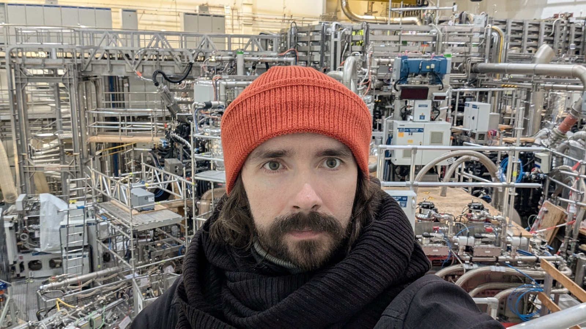
03 · 部署与执行 · 领域专项（二）
氢能与聚变：绿色赛道的一慢一快
氢能：电解槽产能目标（GW）
W7-X 仿星器大厅（IPP Greifswald，图：Wikimedia，CC BY-SA）
IEEFA：“再校准进行中”
框架与资金就位，产能建设落后于目标；《氢能加速法案（草案）》简化全链条审批、天然氢定为自由矿产
聚变：从资助计划到国家任务
2024“Fusion 2040”启动 → 2025 列为国家任务 → 2029 年前投入超 20 亿欧元，目标全球首批商业聚变电站；KIT＋马普等离子体所＋初创“国家＋企业”双轨
来源：BMWE 氢能战略、IEEFA、TU Berlin 聚变日报告（2026）
德国科技战略与政策研究报告
10

Slide 11
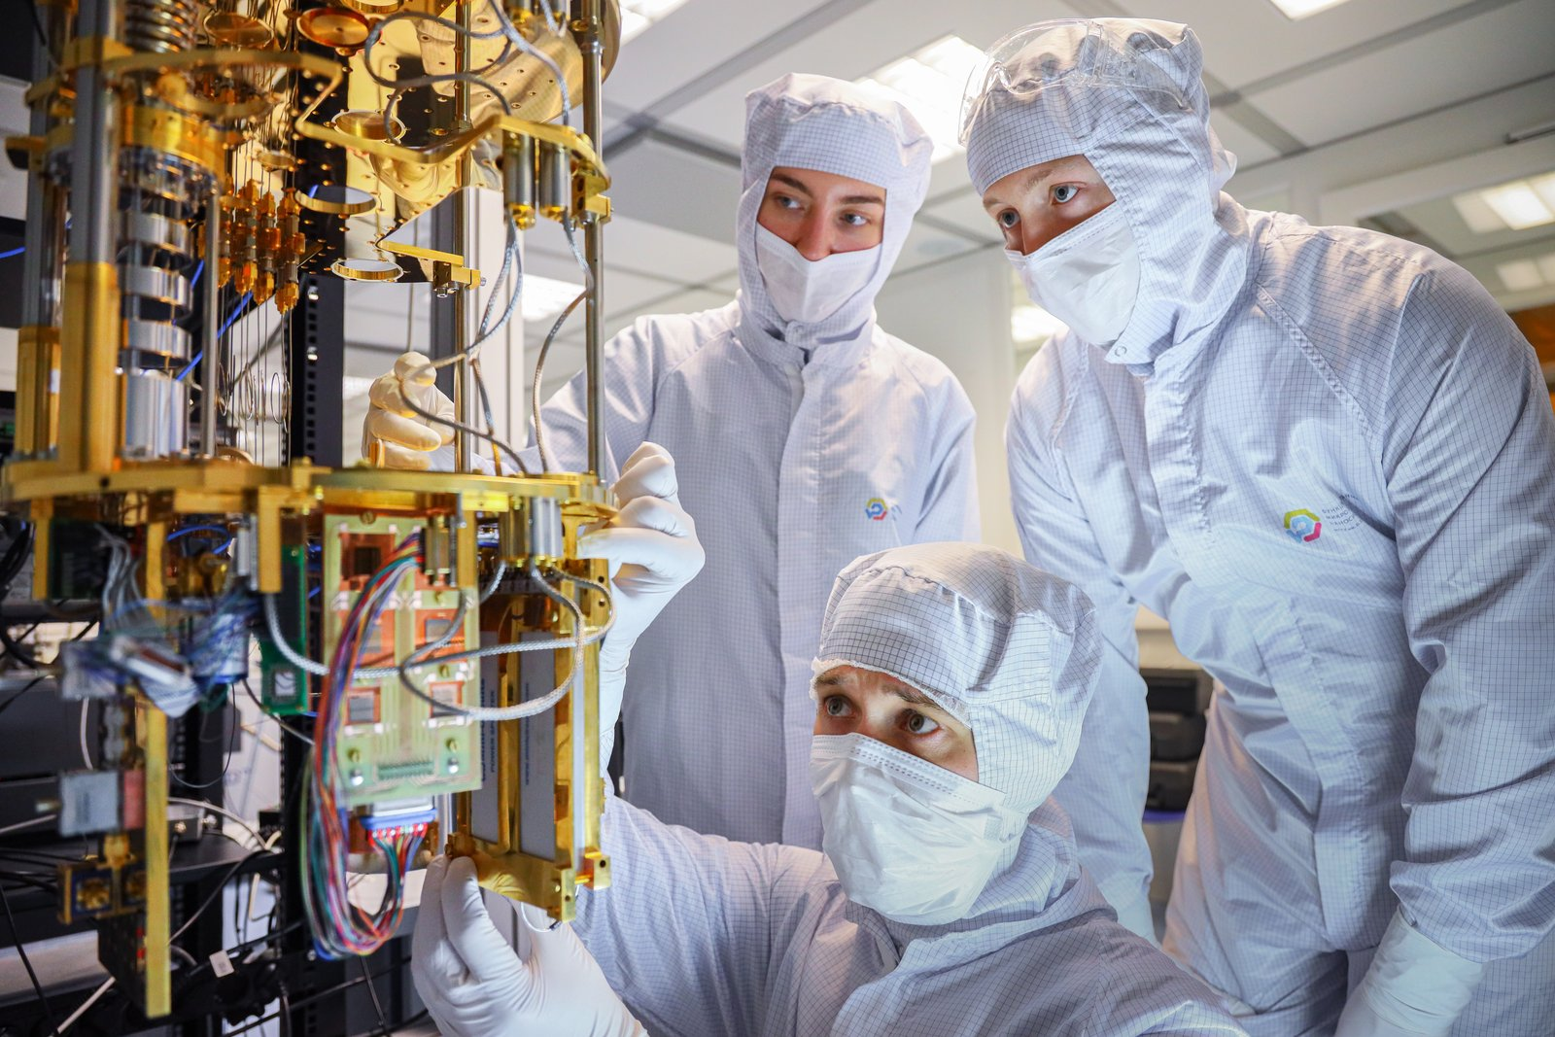

03 · 部署与执行 · 领域专项（三）
半导体与量子：一记重挫，一个前五
半导体：从制造到“德国设计”
量子：全球前五的行动计划
2022 年联邦半导体战略：5 年 130 亿欧元，与欧盟芯片法案衔接
台积电德累斯顿 28nm 厂：国家援助约 50 亿欧元，2027 年底前投产；GF、英飞凌本土扩产；MRF 先进封装
2026 年 HTAD 将重心升级为“欧洲芯片设计中心”
30 亿 € 量子技术行动计划（2023）
目标 2026—2030 年建成通用量子计算机，遴选“Quantum Champions”企业梯队
国际声誉全球前五（DGAP），量子传感器与量子通信处于第一梯队
依托马普、弗劳恩霍夫、PTB、DLR 推进；路线图：2030 年前 2 台纠错量子计算机开放使用
标志性挫折 300 亿 € 英特尔马格德堡工厂取消（2025.7）；欧洲审计院：欧盟芯片项目难以在“数字十年”期限前达产
图：Flickr（CC BY）
量子比特测量装置（IBM，图：Wikimedia，CC BY）
德国科技战略与政策研究报告
11

Slide 12
04 · 工具与评估
政策工具箱：五类工具的系统组合
1
资金工具：跨周期承诺＋多元来源
180 亿欧元＝特别基金 55＋KTF 45＋核心预算（每年约 20）；多年期写入预算草案，降低企业长期投资不确定性
2
组织工具：路线图＋旗舰项目
芯片、聚变、电池、量子均配“行动计划＋路线图＋旗舰项目”（MRF、纠错量子计算机、mRNA 疗法、电池集群）
3
监测工具：量化指标＋独立评估
HTS 2025 的 17 项指标与进展报告、HTAD“360 度监测”——进度公开、落后可见
4
立法工具：审批改革是“第二预算”
《氢能加速法案》《数据利用加速法》与 HTAD“简化技术转化行政审批”联动，法律供给速度比资金更稀缺
5
欧盟协同：以联盟摊薄成本
芯片法案、地平线欧洲、数字十年、Euratom——“国家＋欧盟”双层设计摊薄成本、分担风险
来源：HTAD 官网、BMWE、驻德使馆科技简报、欧洲审计院 SR 12/2025
德国科技战略与政策研究报告
12

Slide 13
04 · 工具与评估
评估：制度优势与结构性风险同样清晰
五大制度优势
四大结构性风险
战略连续性强 “换框架不换基因”，制度持续累积
投入目标落空 研发强度 3.5% 未达成（2023 约 3.1%）
跨周期财政承诺 180 亿 / 聚变 20 亿 / AI 50 亿均为多年期承诺
超级大项目风险 英特尔取消、欧盟芯片产能目标集体推迟
量化里程碑＋独立监测 17 项指标、360 度监测
基础设施滞后 光纤 36.8%、AI 算力落后于规划
路线图管理 行动计划＋路线图＋旗舰项目
风投与生态短板 本土风险资本不足、数据孤岛、人才流失
制度与资金供给并重 加速法案等立法工具与资金联动
优势与风险同源：长周期承诺既放大战略定力，也放大对初期假设错误的暴露度
德国科技战略与政策研究报告
13

Slide 14
05 · 对中国的启示
对中国的启示（一）：战略方法论
1
把“转化”而非“研发”作为战略核心变量
以中试验证、示范应用、首台套采购为主战场；借鉴“高科技空间”与“AI 机器人助推器”两类工具
2
建立“量化里程碑＋独立第三方监测”制度
对重大专项公开年度进展评估，避免“只立不核”——3.5% 目标落空多年才被点破是反面教材
3
以跨周期财政承诺锁定战略连续性
强化稳定基金/专门账户的跨周期安排，降低企业 10 年期投资决策的不确定性
4
采用“关键技术＋研究领域＋政策杠杆”三支柱
把简化审批、公共采购、数据开放、保险担保等制度工具与资金工具并列纳入战略文本
5
技术主权与开放合作成对设计
以国际大科学计划、区域联盟放大资源——“封闭换不来主权，开放才可持续地巩固主权”
德国科技战略与政策研究报告
14

Slide 15
05 · 对中国的启示
对中国的启示（二）：执行保障
6
立法与审批改革是科技战略的“第二预算”
建立“战略方向→专项立法→简化许可”联动机制，把监管沙盒设为常设工具
7
超级工程建立独立可行性评估与退出机制
技术—商业双评审，分阶段“继续/收缩/退出”决策门，避免沉没成本绑架
8
治理框架先行，抢占国际规则制定权
在 AI、量子、脑机接口、合成生物领域同步构建治理标准与国际规则提案能力
9
补上“风投＋人才”创新生态最后一环
培育本土硬科技 VC 生态，把外籍高端人才与数据跨境规则纳入科技战略正式条款
德国科技战略与政策研究报告
15

Slide 16
参考资料
主要来源（完整 22 条列表见研究报告）
[1] Bundesregierung. The High-Tech Strategy 2025
[2] Hightech Agenda Deutschland 官方网站, 2025-07
[3] Deutschland.de. 联邦政府的高科技议程, 2025-09-10
[4] 科技日报. HTAD 路线图：六大关键技术量化目标, 2026-05-23
[5] OECD STIP Compass. High-Tech Strategy 2025
[6] Wittmann F. From HTS to HTAG Germany, Fraunhofer ISI, 2026
[9] BMWE. The National Hydrogen Strategy
[10] IEEFA. Germany's Hydrogen Strategy — A Reset in Progress
[11] Silicon Saxony. European Chips Act: Germany is Leading the Way
[12] European Court of Auditors. Special Report 12/2025
[13] The Quantum Insider. €3bn Quantum Action Plan, 2023-05-03
[14] DGAP. Ranking Germany's Quantum Ambition
[15] European Commission. Germany Digital Decade Roadmap
[16] 新华社. 《国家工业战略 2030》最终版, 2019-11-30
[17] 驻德使馆. 德国科技创新简报（总第 91 期）, 2025-08-07
[18] 新华网. 德国计划大幅提升 AI 算力, 2026-03-18
[19] EE Times. Europe's Semiconductor Plan, 2025
[21] TU Berlin. German Passion for the Fusion Reactor, 2026
注：编号与研究报告《德国科技战略与政策研究报告》参考资料列表一一对应；其余来源见报告参考文献页。
德国科技战略与政策研究报告
16

Slide 17
结语
值得学习的不是具体技术选择，而是战略治理体系
德国以“使命导向创新”为方法论、“竞争力与技术主权”为目标函数，以跨周期资金、量化里程碑、独立监测与立法供给为执行保障；其目标落空、超级项目失败与基础设施滞后，则界定了战略执行的边界条件。对中国而言，关键在于“制度化地”吸收：让战略可执行、可核查、可迭代。
目标可量化
进度可公开
资金跨周期
制度与资金同权
开放与主权并举
主要参考：德国联邦政府 / BMFTR / BMWE 官方文件 · OECD STIP · 欧洲审计院 SR 12/2025 · Fraunhofer ISI · 驻德使馆《德国科技创新简报》· 科技日报 / 新华社（完整列表见报告）
德国科技战略与政策研究报告
17

